Slide 1
Презентация к уроку русского языка 2 класс «Повторение о частях речи»
Учитель: Чернова О.В
ГБС(К)ОУ школа № 432

Slide 2
Цели и задачи:
Обобщить и закрепить полученные знания о частях речи
Формировать навык осознанного и грамотного письма
Познакомить с историей создания Олимпийских Игр, олимпийской символикой
Обеспечить коррекционное развитие произвольного внимания, памяти и речи

Slide 3
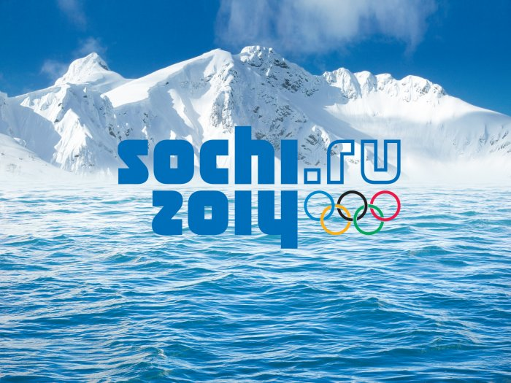
7 февраля 2014 года открытие Зимних Олимпийских игр

Slide 4
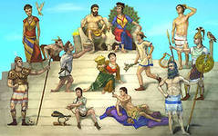
Древняя Греция Гора Олимп

Slide 5
Олимпиада

Slide 6
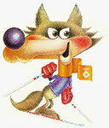
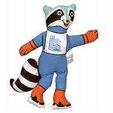
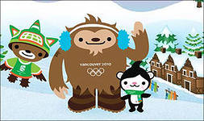
Талисманы Олимпийских игр разных лет

Slide 7
Медведь

Slide 8
Заяц

Slide 9
Гепард

Slide 10
Талисманы Сочи 2014

Slide 12
начнутся
сегодня
соревнования
спортивные

Slide 13
Части речи
Имя существительное | Имя прилагательное | Глагол
КТО? ЧТО? предмет | КАКОЙ? КАКАЯ? КАКОЕ? КАКИЕ? признак предмета | ЧТО ДЕЛАТЬ? ЧТО СДЕЛАТЬ? действие предмета

Slide 14
В путь!

Slide 16
Наша страна впервые встречает Зимние Олимпийские игры. К нам приедут известные спортсмены. Уже приготовлены лыжи, коньки и санки.

Slide 17
Имя существительное
это часть речи,
которая отвечает на вопросы
Кто? Что?
и обозначает предмет

Slide 19
спортсмены сообщает
тренер болеют
журналист учит
гости соревнуются

Slide 20
Глагол
это часть речи,
которая отвечает на вопросы
Что делать?
Что сделать
и обозначает действие предмета

Slide 22
сильные ---- ……………………
медленные----- ………………..
трусливые ----- ……………………
трудолюбивые---- ………………..

Slide 23
Имя прилагательное
это часть речи,
которая отвечает на вопросы
Какой? Какая?
Какое? Какие?
и обозначает признак предмета

Slide 26
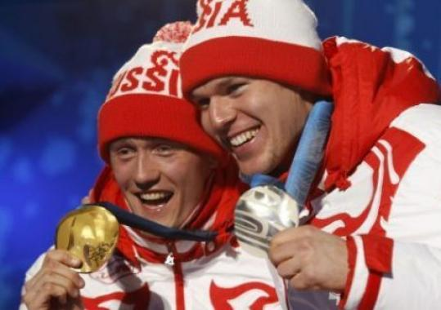
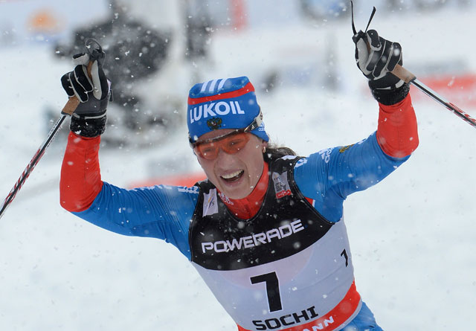
Желаем успеха!

